Slide 1
Ermittlung des Bestellzeitpunktes
Bei dessen Ermittlung muss darauf geachtet werden, dass der Lagerbestand aus Kostengründen nicht zu hoch und aus Risikogründen nicht zu tief ist.
Zur Bestimmung des Bestellzeitpunktes
stehen grundsätzlich zwei Bestellsysteme zur Verfügung.

Slide 2
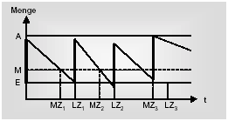
Bestellpunktverfahren
H
M
R

Slide 3
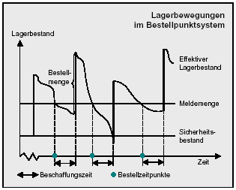

Slide 4
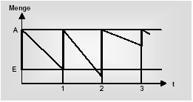
Bestellrhythmusverfahren
H
R

Slide 5
Mindestbestand (eiserne Reserve) | Meldebestand | Höchstbestand
= durchschnittlicher Tagesverbrauch * Sicherheitszuschlag in Tagen | = durchschnittlicher Tagesverbrauch * Beschaffungszeit + Mindestbestand | = Mindestbestand + Optimale Bestellmenge

